Slide 1
Проект Qt «Git Custom GUI»
РАЗРАБОТАЛ ОБУЧАЮЩИЙСЯ ЯНДЕКС.ЛИЦЕЯ
БУЛГАКОВ СЕРГЕЙ

Slide 2
Введение
Данная программа предназначена для управления репозиториями.
Основная идея проекта – создать наполовину консольное, наполовину графическое приложение, т.к. всех функций git всё равно не реализовать, но можно создать часто используемые функции.

Slide 3
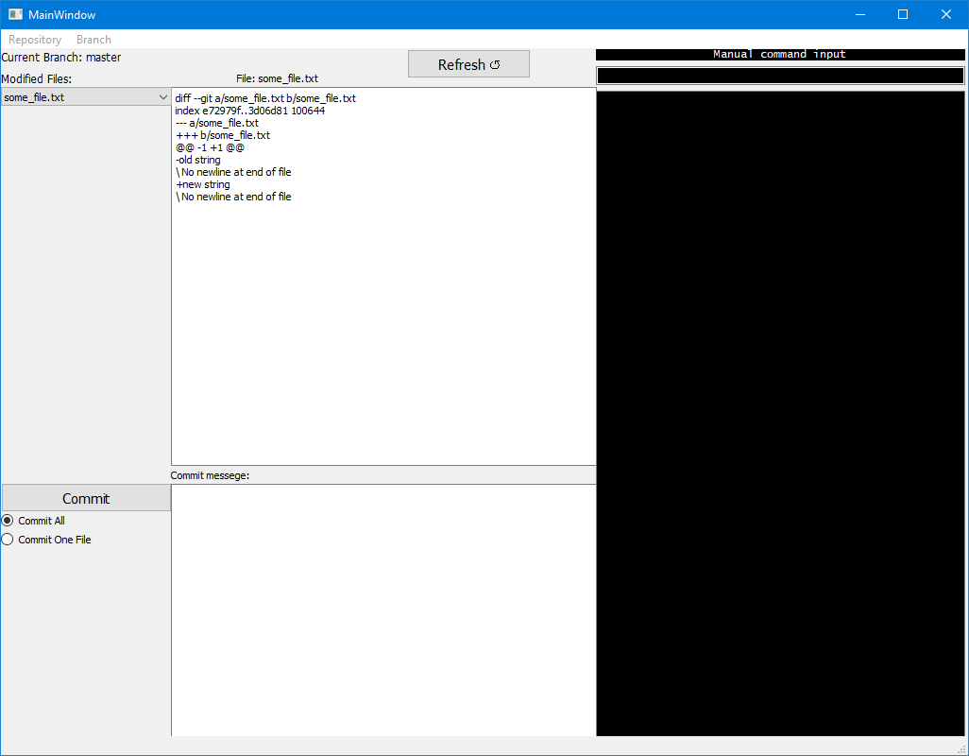
Интерфейс программы

Slide 4
Описание реализации
Программа состоит из трёх файлов, каждый из которых имеет свою задачу:
core.py: в нём содержатся все функции, необходимые для работы программы.
ui_file.py: файл для инициализации и настройки интерфейса.
program.py: связывает два предыдущих файла и управляет работой программы.
При создании использовались следующие модули:
PyQt5 – графический интерфейс
subprocess – вызов команд и перехват их вывода
os – работа с файловой системой

Slide 5
Описание реализации ч.2
Основные сложности в реализации заключались в чтении вывода команд, ведь по умолчанию они выводятся в консоль питона и не сохраняются.
Также необходимо было создать класс с собственным диалоговым окном, т.к. стандартные имеют мало функций и настроек, в частности в них нельзя вставить много текста из-за отсутствия области прокрутки.

Slide 6
Заключение
Во время работы над проектом можно узнать много нового и научится применять свои знания на практике.
Программу можно дорабатывать и дальше: добавить возможность работы с удалёнными репозиториями, слияния веток и другие функции.

